Slide 1

Técnicas de Ventas Efectivas
Módulos 1 y 2 - Curso de Capacitación
Basado en metodología Red Conocer / ICEmexico
Imparte: LMP. André Saldívar

Slide 2
Módulo 1: Fundamentos de las Ventas Efectivas
Objetivo: Comprender los principios de la venta consultiva y desarrollar habilidades para identificar necesidades reales.
Temas:
- Diferencia entre venta transaccional y consultiva
- Ciclo de la venta (prospección, contacto, presentación, objeciones, cierre, postventa)
- Perfil del cliente ideal y segmentación
- Comunicación efectiva: escucha activa, rapport, lenguaje verbal y no verbal

Slide 3
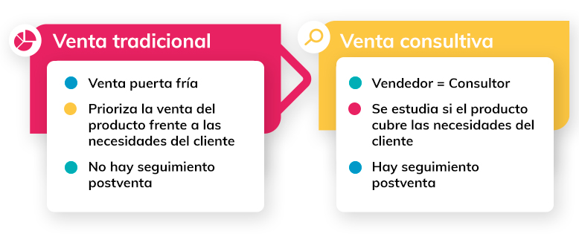
1. Diferencia entre venta transaccional y venta consultiva
Explicación clara de ambos enfoques:
“La venta transaccional es simple y de corto plazo, centrada en el producto y el precio… La venta consultiva, en cambio, requiere conocer al cliente y ofrecer soluciones a largo plazo”

Slide 4
2. Ciclo de ventas: prospección, contacto, presentación, objeciones, cierre y postventa
Descripción general de este proceso:
“Un ciclo de ventas es un proceso diseñado para llevar a un cliente a consumir las ofertas de una marca… desde la prospección… hasta la presentación de la oferta y el cierre”
Otra fuente con pasos claros:
“Los 7 pasos: prospección, contacto inicial, detección de necesidades, presentación de la solución, manejo de objeciones, cierre de la venta y postventa”

Slide 5
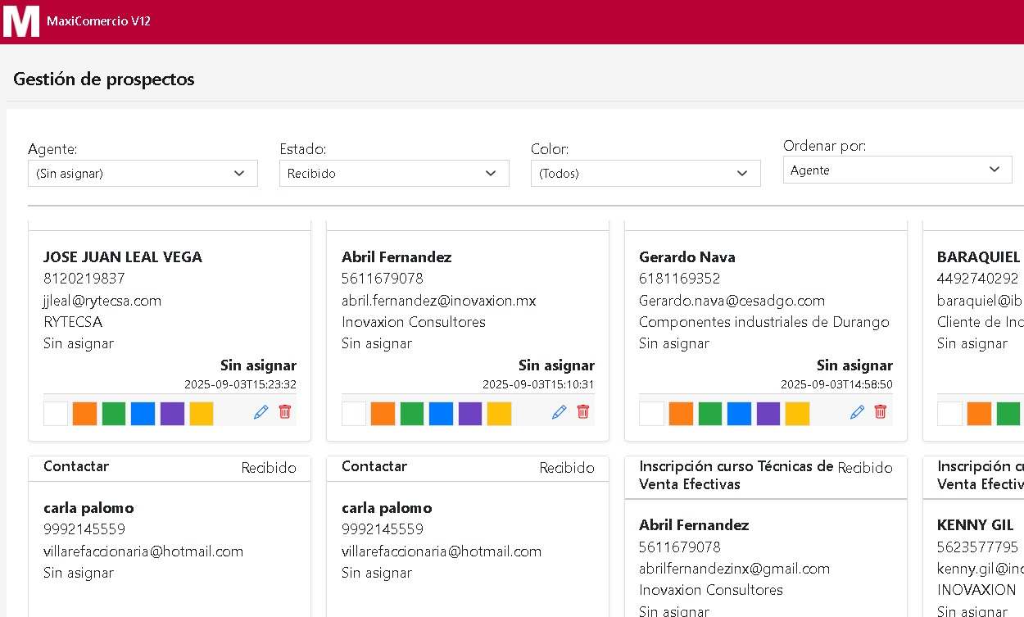

Slide 6
3. Perfil del cliente ideal y segmentación básica
Definición y propósito de construir un perfil ideal de cliente:
“Un cliente ideal es el perfil… que reúne las características y retos específicos que tu producto o servicio busca servir”.
Enfoque práctico aplicado al marketing:
“Una vez que puntualizas estas cualidades de tu audiencia objetivo, puedes segmentar tu base de clientes en diferentes perfiles”

Slide 7
4. Principios de comunicación efectiva: escucha activa, rapport, lenguaje verbal y no verbal
Claves para comunicación efectiva:
“Los principios fundamentales incluyen claridad, escucha activa, empatía, comunicación no verbal y respeto” ESERP Digital Business & Law School.
Beneficios de la escucha activa en ventas:
“La escucha activa en ventas facilita las relaciones con los prospectos, ayuda a resolver problemas y garantiza su satisfacción y lealtad”
Tácticas para reforzar la escucha activa:
“Reafirma lo escuchado, ponte en su lugar (empatía) y usa preguntas abiertas…”
Rapport como resultado de buena comunicación:
“Mantener contacto visual, evitar interrupciones y parafrasear fomenta el desarrollo del rapport” eepsicologia.com.
Impacto del lenguaje no verbal (Regla 7–38–55):
“Solo el 7 % de lo que comunicamos son palabras; el 38 % es tono de voz y el 55 % es lenguaje corporal”

Slide 8
Módulo 1: Ejercicios Prácticos
- Role Play: Llamada de prospección con escucha activa
- Dinámica 'Cliente Misterioso': Descubrir necesidades ocultas
- Mapa del cliente ideal: crear perfiles con intereses, objeciones y motivaciones

Slide 9
Fin módulo 1
GRACIAS

Slide 10
Módulo 2: Técnicas Avanzadas y Estrategias de Cierre
Objetivo: Adquirir herramientas para manejar objeciones y cerrar ventas efectivas.
Temas:
- Tipos de objeciones (precio, tiempo, desconfianza, competencia)
- Gatillos mentales: escasez, urgencia, autoridad, prueba social
- Estrategias de cierre: directo, alternativas, resumen, prueba
- Importancia del seguimiento y fidelización

Slide 11

Tipos de objeciones
Precio: “Está muy caro” → Respuesta: “Entiendo su preocupación, pero considere el valor y los beneficios a largo plazo.”
Tiempo: “Ahora no es buen momento” → Respuesta: “Por eso es el momento ideal de empezar, antes de que los precios suban.”
Desconfianza: “No sé si funciona” → Respuesta: “Otros clientes como usted ya lograron resultados, mire este testimonio.”
Competencia: “Voy a cotizar con otra empresa” → Respuesta: “Le invito a comparar, pero recuerde que lo que ofrecemos incluye soporte adicional sin costo.”

Slide 12
Gatillos mentales
Escasez: “Últimos lugares disponibles este mes.”
Urgencia: “Promoción válida hasta el domingo.”
Autoridad: “Certificado por la SEP / avalado por COFEPRIS.”
Prueba social: “Más de 200 clientes satisfechos en los últimos 12 meses.”

Slide 13
Estrategias de cierre
Cierre directo: “¿Firmamos ahora para comenzar hoy mismo?”
Cierre por alternativas: “¿Prefieres 3 o 6 meses sin intereses?”
Cierre por resumen: “Entonces, el paquete incluye A, B y C, con descuento si lo confirmamos hoy”.
Cierre por prueba: “Probemos con este servicio básico y en un mes escalamos al paquete completo”.

Slide 14
Seguimiento y fidelización
Importancia: El 80% de las ventas requiere al menos 5 seguimientos, pero la mayoría de vendedores solo hacen 1 o 2.
Técnicas:
Seguimiento amable (ejemplo: “¿Puedo resolver alguna duda antes de que tomes tu decisión?”).
Mensajes de valor (enviar artículos, tips o testimonios).
Postventa activa (agradecimiento + preguntar cómo va el producto).

Slide 15
Módulo 2: Ejercicios Prácticos
- Juego de Objeciones: redactar y rebatir objeciones
- Simulación de cierre por alternativas
- Redacción de mensajes de seguimiento efectivos con gatillos mentales

Slide 16
Fin del módulo 2
GRACIAS

